Slide 1
Componentes del PIB

Slide 2
Componentes del PIB
Tal como habíamos visto, el PIB se podía desagregar en los siguientes componentes:

Slide 4
Consumo
El consumo asciende a aproximadamente el 65% del PIB, mientras que la inversión alcanza aproximadamente un 20%.
¿Cuál es el comportamiento de esta variable?
Un modelo que explica el comportamiento del consumo es el modelo Keynesiano

Slide 5
Consumo
Modelo Keynesiano de consumo:
Donde Ct es el consumo en el período t, lo cual es igual:
$\overline{C}=Cantidad de consumo que se gasta cada período independiente de las condiciones económicas o del nivel de ingresos$
$Y−T=Ingreso disponible, todo el ingreso con el que cuentan los agentes \left(Y\right) luego de pagar los impuestos \left(T\right)$
$c=Propensión marginal a consumir (PMgC)$

Slide 6
Consumo
La propensión marginal a consumir nos indicará la porción de nuestro ingreso disponible que gastamos en consumo.
Este modelo se ajusta bien a largo plazo y en términos generales, pero no es un buen explicativo para las fluctuaciones de corto plazo.

Slide 7
Inversión
La inversión corresponde al aumento del capital físico: máquinas, edificios, etc; además, incluye la acumulación de inventario.
¿De donde proviene el dinero que se utiliza para la inversión?
Dentro de la economía en el agregado, el ahorro será igual a la inversión (tanto privado, público y externo)

Slide 8
Exportaciones e Importaciones
Recordando:
PIB = C + I + G + XN
PNB= C + I + G + XN – F, donde F es el pago de factores
CC = XN – F
La Cuenta Corriente (CC) corresponde al registro del intercambio de bienes y servicios de la economía con el resto del mundo, además de el pago de factores.
También, el déficit de cuenta corriente, es posible entenderlo como el Ahorro externo

Slide 9
Producción y Crecimiento
Mankiw, Cap. 25

Slide 10
¿Qué es el crecimiento?
El crecimiento no es más que el incremento porcentual del PIB de un país a través del tiempo, sin embargo, cuando se habla de crecimiento, existe un concepto más amplio que considerar.
Las grandes diferencias entre el PIB de distintos países, muestran también distintos periodos de crecimiento, pudiendo ser estos prolongados o no.
De esta manera, el crecimiento se asocia a uno de los principales objetivos económicos, esperando que eso traiga mayor bienestar

Slide 11
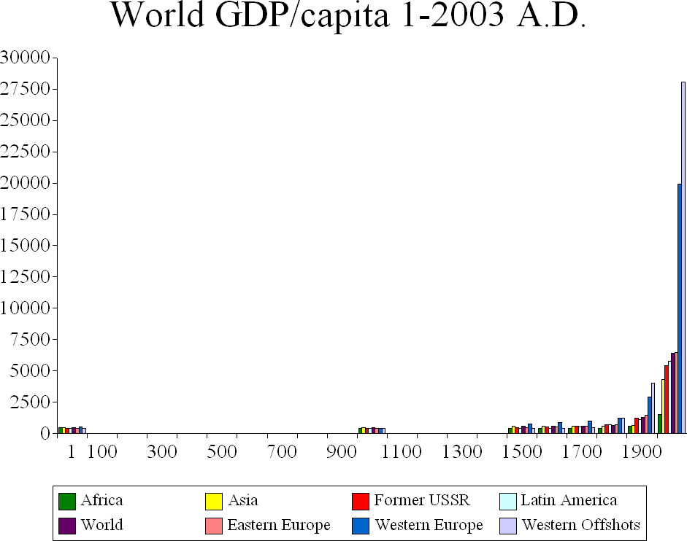

Slide 12
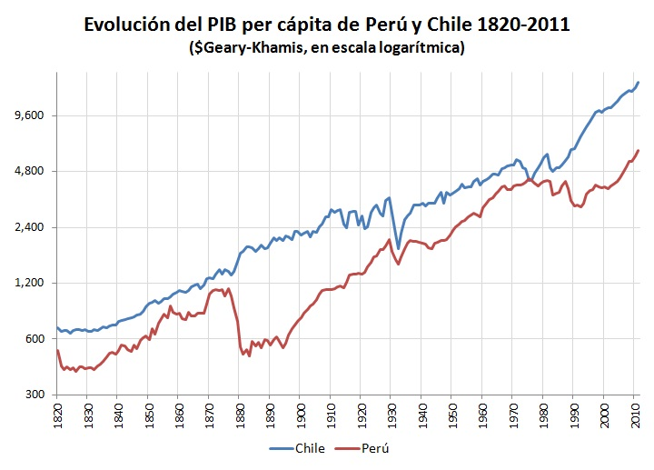

Slide 13
Crecimiento económico en el mundo

Slide 14
Crecimiento
¿cómo se explica el crecimiento?
¿qué han hecho los países para crecer más que otros?

Slide 15
Productividad: Su rol y determinantes
Productividad: Cantidad de Bienes y servicios producidos con una unidad de trabajo
¿Cómo se determina la productividad?

Slide 16
¿Cómo se determina la productividad?
Capital Físico por trabajador: Cuanta maquinaria e instrumentos tiene cada trabajador para trabajar
Capital humano por trabajador: Conocimientos y capacidades que tienen los trabajadores en la economía
Recursos Naturales por trabajador: Insumos para la producción que son proporcionados por la naturaleza.
Conocimiento tecnológico: Comprensión de la sociedad de las mejores formas de producir bienes y servicios.

Slide 17
Crecimiento Económico y Política Económica
¿qué puede hacer una política gubernamental para incrementar la productividad y los estándares de vida?
Ahorro e inversión
Rendimientos decrecientes y efecto convergencia
Inversión del extranjero
Educación
Salud y Nutrición
Derechos de propiedad y estabilidad política
Libre comercio
Investigación y desarrollo
Crecimiento de la población

Slide 18
Rendimientos decrecientes y efecto convergencia
Rendimientos decrecientes: Propiedad según la cual el beneficio de una unidad extra de un insumo disminuye a medida que la cantidad del insumo se incrementa.
Efecto de convergencia: Propiedad según la cual los países que empiezan siendo pobres tienden a crecer con mayor rapidez que los países que empiezan siendo ricos

Slide 19
Rendimientos decrecientes y efecto convergencia

Slide 20
Inversión del extranjero
Facilitaría la inversión en países en donde no existen muchas posibilidades de ahorro.
Por otro lado, genera inestabilidad y dependencia del mercado internacional:
Spillovers
Ausencia de políticas públicas
Salarios
Diferencias entre PIB y PNB

Slide 21
Educación
Externalidades asociadas a la educación: El mayor conocimiento de una persona, no solo genera mejores posibilidades de empleos de mejor calidad (mejor pagados y más productivos), si no que genera una externalidad a su entorno y en las posibles ideas que las personas más calificadas puedan ir generando.
Un problema actual es la fuga de talentos, en donde las personas que se educan de buena manera en países en desarrollo, luego se van a trabajar a los países desarrollados.

Slide 22
Modelo de Crecimiento de Solow
El modelo neoclásico de crecimiento parte de la siguiente premisa
Y = AF(K, L)
El crecimiento depende del aumento de capital
Función de producción creciente a tasas decrecientes
Modelo muy simplificado de la realidad
No hay crecimiento de largo plazo si no hay crecimiento de la productividad ni de la población

Slide 23
Modelos alternativos
Modelos de crecimiento endógeno
Modelos que consideran la heterogeneidad estructural, que se adecuan a los países en desarrollo dependientes de RRNN
El rol de las instituciones

